Slide 1
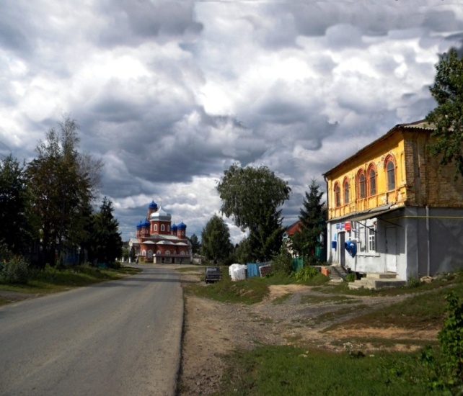
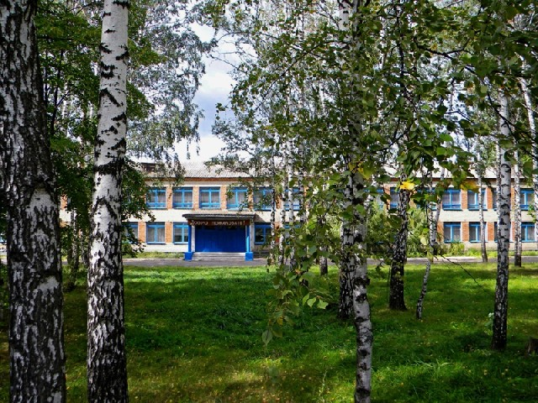
БЮДЖЕТ ДЛЯ ГРАЖДАН
к отчету об исполнении бюджета Рыбино-Будского сельсовета Обоянского района Курской области за 2018 год

Slide 2
Принцип открытости
Принцип прозрачности (открытости) означает:
обязательное опубликование в средствах массовой информации утвержденных бюджетов и отчётов об их исполнении
обязательную открытость для общества и средств массовой информации проектов бюджетов, внесённых в законодательные органы государственной власти
обеспечение доступа к информации, размещённой в информационно-телекоммуникационной сети «Интернет» на едином портале бюджетной системы Российской Федерации
стабильность и (или) преемственность бюджетной классификации Российской Федерации, а также обеспечение сопоставимости показателей бюджета отчётного, текущего, очередного финансового года и планового периода
Бюджетный кодекс Российской Федерации
статья 36

Slide 3
Для повышения эффективности принимаемых решений, для обеспечения целевого использования бюджетных средств и возможности и общественного контроля администрация Рыбино-Будского сельсовета Обоянского района Курской области обеспечивает открытость и прозрачность утверждения и исполнения бюджета с помощью:
- информация населения обо всех стадиях бюджетного процесса на сайте администрации;
-проведение публичных слушаний по проекту бюджета муниципального образования и отчету об исполнении бюджета.

Slide 4
Исполнение бюджета муниципального образования
Исполнение бюджета – процесс сбора и учета доходов и осуществление расходов на основе сводной бюджетной росписи и кассового плана.
Исполнение бюджета – это этап бюджетного процесса, который начинается с момента утверждения решения о бюджете муниципального образования и продолжается в течение финансового года.
Можно выделить следующие этапы этого процесса:
- исполнение бюджета по доходам заключается в обеспечении полного и своевременного поступления в бюджет налогов, сборов, доходов от использования
имущества и других обязательных платежей, в соответствии с утвержденным планом мобилизации доходов.
- исполнение по расходам означает последовательное финансирование мероприятий, предусмотренных решением о бюджете, в пределах утвержденных сумм с целью исполнения принятых муниципальным образованием расходных обязательств.
Составление и утверждение отчета об исполнении бюджета является важной формой контроля за исполнением бюджета.
Отчет об исполнении бюджета составляется по всем основным показателям доходов и
расходов в установленном порядке с необходимым анализом исполнения доходов и
расходования средств.
Годовой отчет об исполнении бюджета предоставляется в собрание депутатов. По результатам рассмотрения отчета об исполнении бюджета собрание депутатов принимает решение об его утверждении либо отклонении.

Slide 5
Основные понятия
Выплачиваемые из бюджета денежные средства называются РАСХОДАМИ БЮДЖЕТА
Поступающие в бюджет денежные средства являются ДОХОДАМИ БЮДЖЕТА
НАЛОГИ – часть доходов граждан и организаций, которые они обязаны заплатить государству (например, налог на доходы физических лиц, налог на прибыль, налог на имущество физических лиц, земельный налог, транспортный налог и др.)
НЕНАЛОГОВЫЕ ДОХОДЫ – платежи в виде штрафов, санкций за нарушение законодательств, платежи за пользование имуществом государства, средства самообложения граждан, доходы от оказания платных услуг
БЕЗВОЗМЕЗДНЫЕ ПОСТУПЛЕНИЯ – средства, которые поступают в бюджет безвозмездно (денежные средства, поступающие из вышестоящего бюджета (например, дотация из областного бюджета), а также безвозмездные перечисления от физических и юридических лиц)
на культуру, киноматографию
на жилищно-коммунальное хозяйство
на физическую культуру и спорт
на общегосударственные вопросы
Благоустройство
на национальную экономику

Slide 6
Основные понятия
ДОХОДЫ < РАСХОДЫ = ДЕФИЦИТ БЮДЖЕТА
НЕДОСТАЮЩИЕ СРЕДСТВА БЕРУТ В ДОЛГ ИЛИ ИЗ НАКОПЛЕНИЙ
ДОХОДЫ > РАСХОДЫ = ПРОФИЦИТ БЮДЖЕТА
ИЗЛИШКИ СРЕДСТВ НАПРАВЛЯЮТ
В НАКОПЛЕНИЯ
Бюджет составляется на три года – очередной финансовый год и плановый период (например, на 2021 год и на плановый период 2022 и 2023 годов)
Очередной финансовый год – год, на который составляется бюджет (например, 2021год)
Плановый период – два года, следующих за очередным финансовым годом (например, 2022 и 2023 года)

Slide 7
Основные характеристики бюджета муниципального образования «Рыбино-Будский сельсовет» Обоянского района Курской области за 2021год
(тыс. рублей)
№ П/П | Наименование показателей | План на 2021 год | Факт на 2021год | (%) исполнения
1 | 2 | 4 | 6 | 7
1 | ДОХОДЫ | 3198,3 | 2291,4 | 71,6
 | из них:
1.1. | Налоговые и неналоговые доходы | 1755,6 | 848,7 | 48,3
1.2.. | Безвозмездные поступления | 1442,7 | 1442,7 | 100,0
2 | РАСХОДЫ | 9324,7 | 7905,00 | 84,8
3 | Дефицит | - | - 5613,6 | -
4 | Источники финансирования дефицита бюджета всего | 6126,4 | 5613,6 | 512,8

Slide 8
Доходы бюджета
Доходы бюджета – безвозмездные и безвозвратные поступления денежных средств в бюджет
НАЛОГОВЫЕ ДОХОДЫ
НЕНАЛОГОВЫЕ ДОХОДЫ
БЕЗВОЗМЕЗДНЫЕ ПОСТУПЛЕНИЯ
Поступления от уплаты налогов, установленных Налоговым кодексом Российской Федерации, например:
Налог на доходы физических лиц;
Земельный налог;
Налоги на имущество .
Доходы от использования имущества находящегося в государственной и муниципальной собственности
Прочие неналоговые доходы
Дотации бюджетам сельских поселений на выравнивание бюджетной обеспеченности;
Субвенции бюджетам поселений на осуществление первичного воинского учета на территориях, где отсутствуют военные комиссариаты.

Slide 9
Межбюджетные трансферты (безвозмездные поступления) – это средства одного бюджета бюджетной системы РФ, перечисляемые другому бюджету бюджетной системы РФ
Формы межбюджетных трансфертов
Субсидии – бюджетные средства, предоставляемые бюджету другого уровня бюджетной системы РФ , в целях софинансирования расходных обязательств, возникающих при выполнении полномочий органов местного самоуправления по вопросам местного значения
Субвенции – бюджетные средства, предоставляемые бюджету другого уровня бюджетной системы РФ на безвозмездной и безвозвратной основах на осуществление определенных целевых расходов, возникающих при выполнении полномочий РФ, переданных для осуществления органам государственной власти другого уровня бюджетной системы РФ
Иные межбюджетные трансферты
Дотации – межбюджетные трансферты, предоставляемые на безвозмездной и безвозвратной основе без установления направлений и (или) условий их использования

Slide 10
Безвозмездные поступления муниципального образования «Рыбино-Будский сельсовет» Обоянского района Курской области
(тыс. рублей)
Наименование | 2020 | 2021
ИТОГО | 1567,2 | 1442,7
в том числе:
Дотации | 922,7 | 805,7
Субсидии | 547,7 | 547,7
Субвенции | 86,8 | 89,3
Прочие безвозмездные поступления | 10,0 | 0,0

Slide 11
ДОХОДЫ
бюджета муниципального образования «Рыбино-Будский сельсовет» Обоянского района Курской области на 2021 год (тыс. руб.)
Наименование доходов | План на 2021 г. | Факт на 2021г. | % исполнения
Налоговые и неналоговые доходы | 1755,6 | 848,7 | 48,3
Налог на доходы физических лиц | 266,0 | 267,6 | 101,0
Налог на совокупный доход | 33,0 | 32,8 | 99,4
Налог на имущество | 77,8 | 84,1 | 108,1
Земельный налог | 1302,7 | 1294,2 | 99,3
Доходы от использования имущества | 0 | -906,2 | 0
Прочие доходы от компенсации затрат бюджетов сельских поселений | 76,2 | 76,2 | 100,0
Безвозмездные поступления | 1442,7 | 1442,7 | 100,0
ВСЕГО ДОХОДОВ | 3198,4 | 2291,4 | 71,6
11

Slide 12
КАК КЛАССИФИЦИРУЮТСЯ РАСХОДЫ БЮДЖЕТА?
Расходы бюджета – выплачиваемые из бюджета денежные средства, за исключением средств, являющихся источниками финансирования дефицита бюджета, и направляемые на финансовое обеспечение задач и функций государства и местного самоуправления.
Формирование расходов бюджетов бюджетной системы Российской Федерации осуществляется в соответствии с расходными обязательствами, обусловленными установленным законодательством Российской Федерации разграничением полномочий федеральных органов государственной власти, органов государственной власти субъектов Российской Федерации и органов местного самоуправления, исполнение которых согласно законодательству Российской Федерации, международным и иным договорам и соглашениям должно происходить в очередном финансовом году (очередном финансовом году и плановом периоде) за счет средств соответствующих бюджетов.
классификация отражает направление средств бюджета на выполнение основных функций государства (раздел-подраздел-целевые статьи-виды расходов)
Классификация расходов
по признакам
Классификация расходов бюджета непосредственно связана со структурой управления, она отображает группировку юридических лиц, получающих бюджетные средства (главные распорядители средств бюджета)
Функциональная
Ведомственная
Экономическая
Классификация показывает деление расходов на текущие и капитальные, а также на выплату заработной платы, на материальные затраты, на приобретение товаров и услуг

Slide 13
Муниципальные программы
тыс. рублей
Наименование муниципальной программы Рыбино-Будского сельсовета | 2019 год | 2020 год
1 | 2 | 3
Всего | 2706,8 | 3067,4
Муниципальная программа «Профилактика наркомании и медико-социальная реабилитация больных наркоманией в Рыбино-Будском сельсовете Обоянского района Курской области | 1,0 | 1,0
Муниципальная программа "Развитие малого и среднего предпринимательства" | 1,0 | 1,0
Муниципальная программа "Развитие муниципальной службы" | 18,6 | 1,8
Муниципальная программа "Защита населения и территории от чрезвычайных ситуаций, обеспечение пожарной безопасности и безопасности людей на водных объектах" | 40,0 | 49,3
Муниципальная программа «Энергосбережение и повышение энергетической эффективности в муниципальном образовании "Рыбино-Будский сельсовет" Обоянского района Курской области" | 10,0 | 10,0
Муниципальная программа "Обеспечение доступным и комфортным жильем и коммунальными услугами граждан в муниципальном образовании "Рыбино-Будский сельсовет" Обоянского района | 214,9 | 684,7
«Муниципальная программа "Развитие культуры" | 1943,7 | 1821,4
Муниципальная программа "Социальная поддержка граждан в муниципальном образовании" | 432,6 | 453,3
Муниципальная программа «Повышение эффективности работы с молодежью, организация отдыха и оздоровления детей, молодежи, развитие физической культуры и спорта» | 45,0 | 45,0

Slide 14
Динамика расходов бюджета Рыбино-Будского сельсовета Обоянского района Курской области
(тыс.руб.)

Slide 15
Контактная информация
«Бюджет для граждан» отчет исполнения бюджета за 2021 год
Подготовлен Администрацией Рыбино-Будского сельсовета Обоянского района Курской области
Адрес: 306230, Курская область, Обоянский район, сл. Рыбинские Буды , ул.Карачевка, 32
Телефон: 8(47141) 2-52-74,
Адрес электронной почты:r/rybinskiebudy@mail.ru

